Slide 1



Defesa de Trabalho de Conclusão de Curso de Engenharia de Computação.
Instituto de Informática - UFRGS, Porto Alegre, Brasil, julho de 2025.
DNS Centralization and Brazilian Digital Sovereignty: An Economic Perspective
Autor: Felipe da Silveira Bertoglio
Orientador: Prof. Dr. Lisandro Zambenedetti Granville
Coorientador: Prof. Dr. Eder John Scheid
Título do capítulo

Slide 2
Introdução: Contexto e Motivação
Soberania digital tornou-se tema central em políticas públicas e estratégias nacionais;
O DNS é um elemento fundacional para o funcionamento da Internet;
Crescente dependência de poucos provedores globais de DNS afeta a autonomia e a resiliência do país;
Lacuna: quantificar o impacto econômico da centralização do DNS no Brasil e seu reflexo para a soberania digital do país.
Notes:
Slide 2: Introdução e Contexto do Problema
•
Conteúdo:
◦
Apresentar o tema central: Centralização dos serviços de Domain Name System (DNS) e suas implicações para a soberania digital, com foco no Brasil.
◦
Destacar a dependência econômica e operacional de um pequeno número de provedores globais de DNS, e como isso pode afetar a autonomia e resiliência nacionais.
◦
Mencionar que o trabalho busca quantificar essa soberania digital sob a ótica das consequências econômicas e financeiras, algo que ainda é uma lacuna na literatura, especialmente no contexto brasileiro.
•
Notas Explicativas: Comece com uma "gancho" que contextualize a importância do tema. Explique que o DNS, embora fundamental, tem se tornado centralizado, e isso gera riscos de dependência. Enfatize a perspectiva econômica como o diferencial do seu estudo.

Slide 3
Background: Soberania Digital
Interpretação moderna do conceito tradicional de soberania;
Conceito amplo: infraestrutura, hardware, software, propriedade intelectual, regulamentação de dados e cibersegurança (FLORIDI, 2020);
Não tem um tratado internacional consolidado;
Relevância ampliada após Snowden e com regulamentações como GDPR (UE).

Slide 4
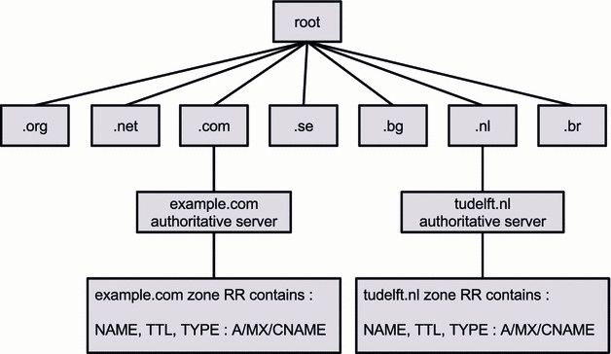
Background: Domain Name System (DNS)
Resolução de nomes de domínio em endereços IP;
Estrutura hierárquica: raiz, TLDs, subdomínios;

Slide 5
Trabalhos Relacionados: Centralização de DNS
Centralização em provedores: Cloudflare e Amazon detinham em 2021 mais de 30% dos top 10 mil domínios (WANG et al., 2021);
Concentração crítica: top 5 AS detêm 40% domínios IPv4 em 2021 (ZEMBRUZKI et al., 2022);
Essa concentração gera vulnerabilidades, criando pontos únicos de falha e suscetibilidade a ataques.

Slide 6
Metodologia - Objetivos
Propor metodologia para avaliar impacto econômico da centralização do DNS;
Construir enriquecido dataset das 1000 maiores empresas brasileiras por receita e fazer análise comparativa com a UE;
Criar um dashboard interativo para visualização de centralização econômica e simulações de impacto.

Slide 7
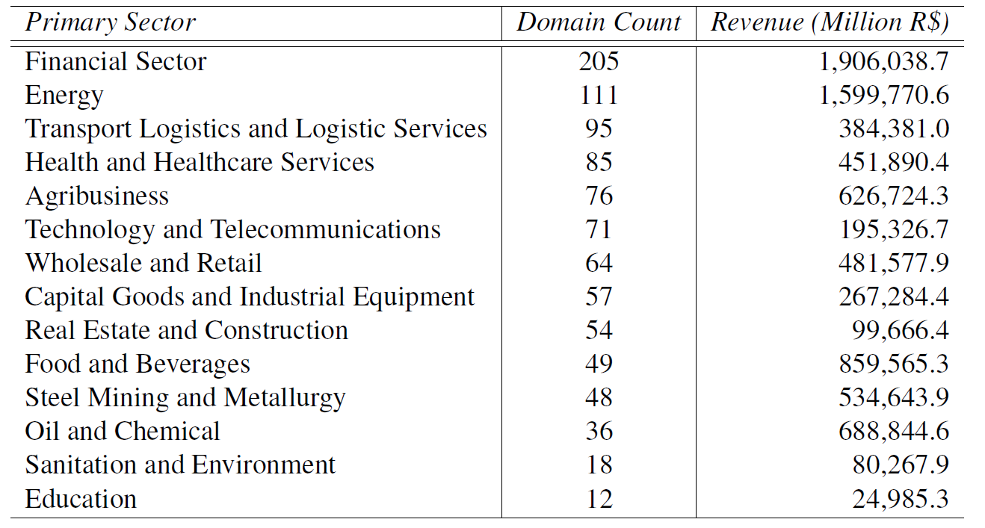
Metodologia: Seleção de Dados
Top 1000 empresas brasileiras e da União Europeia por receita;
Categorização das empresas em setores econômicos;
Receita como proxy para influência econômica e market share.
Sumário de domínios e receita total por setor no Brasil. Fonte: o Autor, 2025.

Slide 8
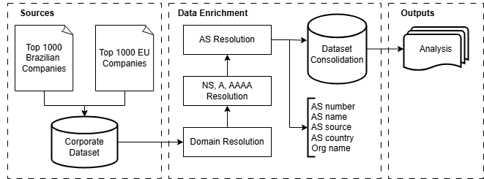
Metodologia: Pipeline de Dados

Slide 9
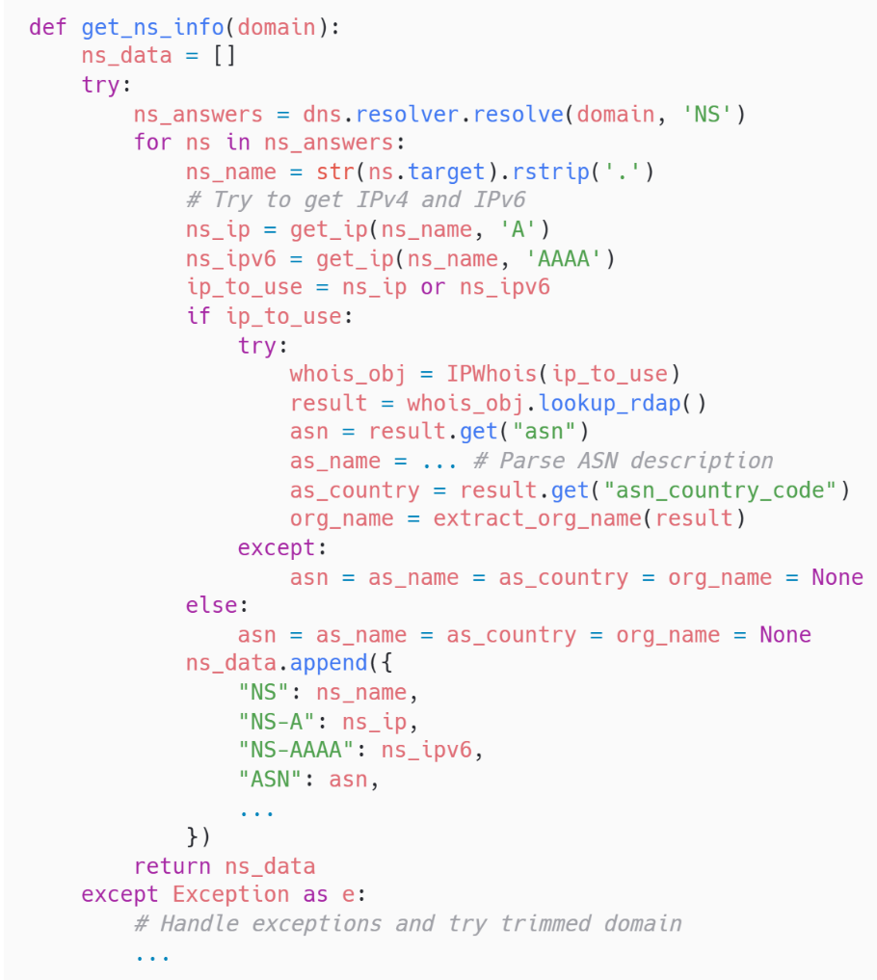
Metodologia: Enriquecimento de Dados
dns.resolver → NS, A, AAAA;
IPWhois.lookup_rdap() → ASN, país, organização;
Recursão nos domínios para aumentar correspondência.

Slide 10
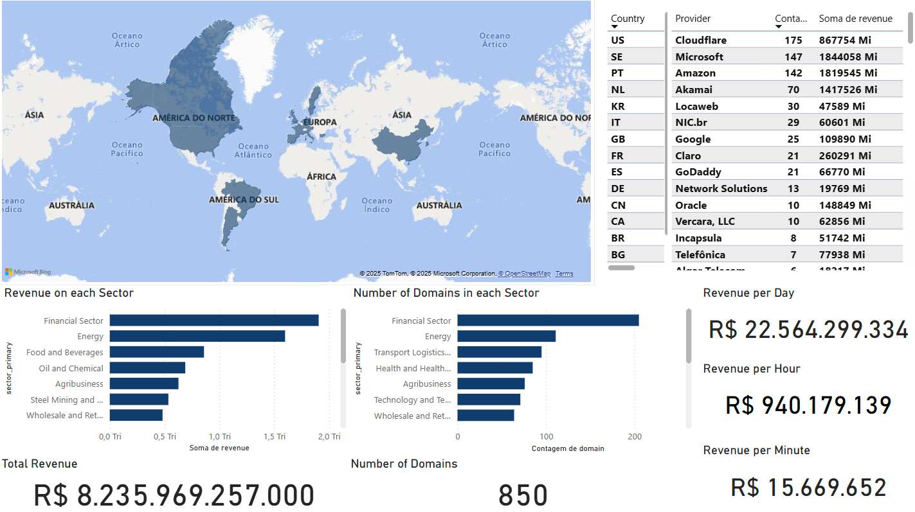
Metodologia: Dashboard Interativo
O dataset final combina atributos corporativos, técnicos, geográficos e financeiros.
Uso do Power BI para gerar dashboard com:
Filtros: país, provedor, setor econômico;
Recorte temporal de receita: diário, por hora e por minuto.
Dashboard de concentração de DNS. Fonte: o Autor, 2025.

Slide 11
Metodologia: Limitações
Identificação de domínios pode falhar em empresas multi-domínio ou por depender de fontes públicas.
Mapeamento setorial na UE baseado em IA (DeepSeek R1), assim algumas empresas permanecem como "Outras".
Consultas DNS e RDAP pontuais, não sendo analisadas as variações temporais, como em outros trabalhos.

Slide 12
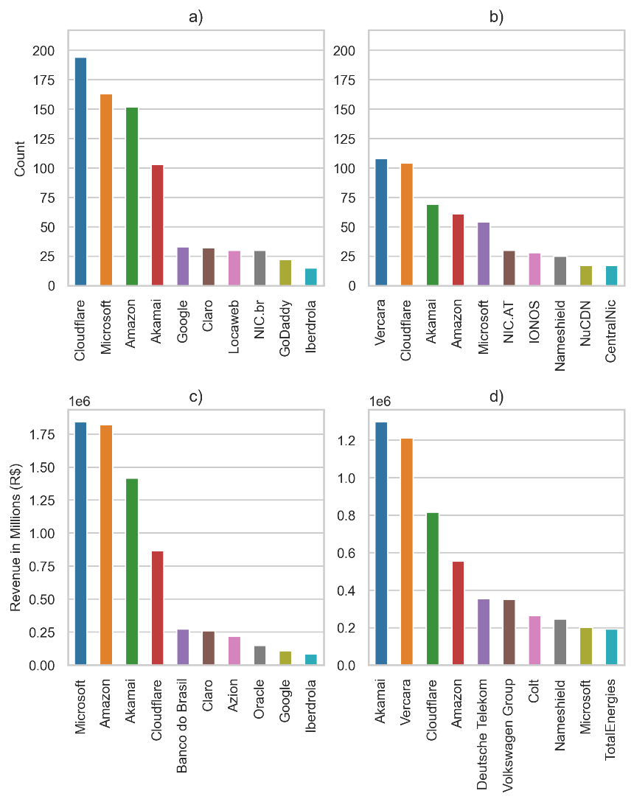
Resultados: Distribuição de Provedores DNS
Principais provedores no Brasil por contagem e por receita.
Os principais provedores em ambos os contextos são baseados nos EUA
Distribuição dos principais provedores de DNS no Brasil (a)(c) vs na UE (b)(d) por quantidade e receita. Fonte: o Autor, 2025.

Slide 13
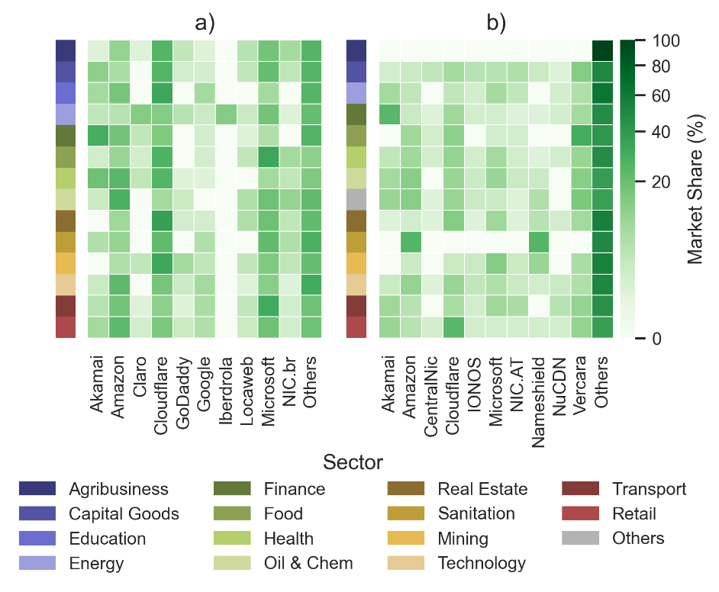
Resultados: Concentração Setorial
Brasil:
Concentração muito elevada em setores estratégicos.
Setores críticos que se destacam:
Financeiro;
Óleo e química;
Saúde;
Energia.
EU:
Maior fragmentação e presença de provedores regionais.
Market share do provedor dominante em cada setor no Brasil (a) vs na EU (b). Fonte: o Autor, 2025.

Slide 14
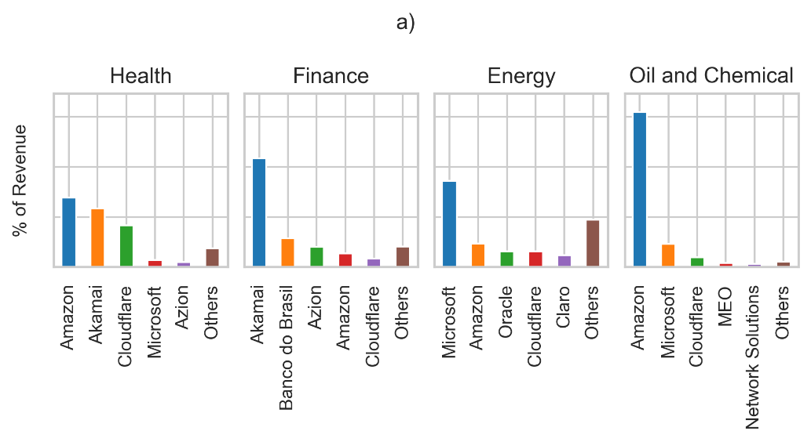
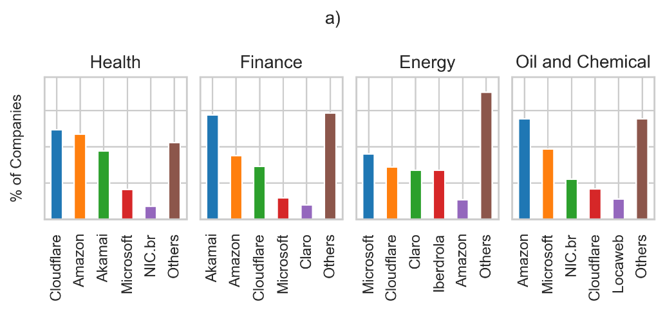
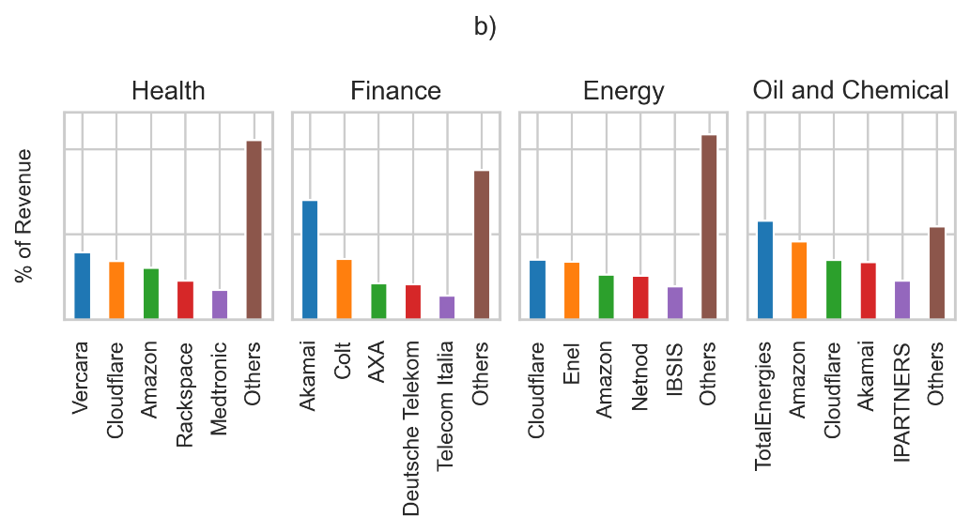
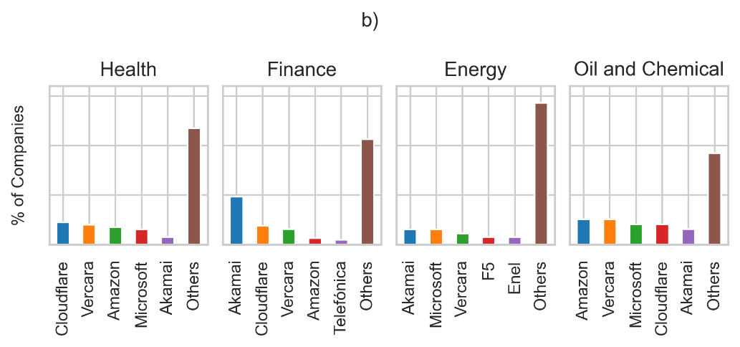
Resultados: Concentração Setorial
a
Top 5 provedores em cada setor por receita no Brasil (a) vs na EU (b). Fonte: o Autor, 2025.
Top 5 provedores em cada setor por quantidade no Brasil (a) vs na EU (b). Fonte: o Autor, 2025.
Notes:
“Aqui, vemos uma análise semelhante, mas considerando a receita dos setores econômicos atendidos por cada provedor de DNS.
No Brasil, os mesmos quatro provedores globais concentram não apenas a maior quantidade de domínios, mas também uma parcela significativa da receita nos setores estratégicos. O setor Financeiro, por exemplo, apresenta alta dependência de um único provedor, o que aumenta o risco econômico em caso de falhas.
Na União Europeia, apesar de alguns setores com concentração, a distribuição da receita entre provedores é muito mais equilibrada. Essa maior diversidade econômica reforça a resiliência frente a interrupções ou conflitos geopolíticos.”

Slide 15
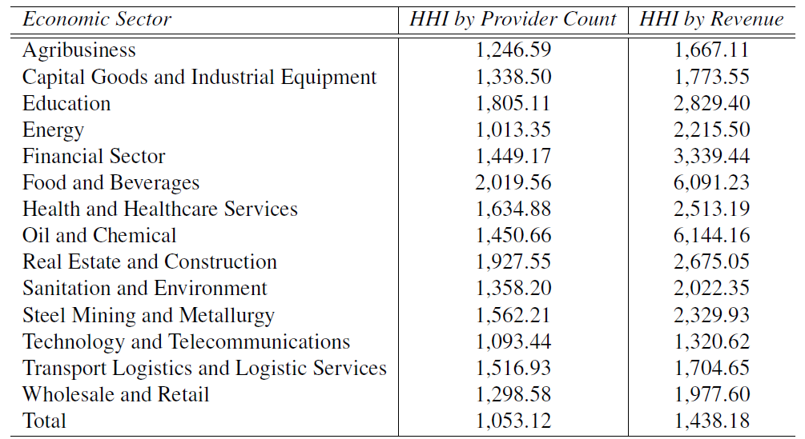
Resultados: Concentração Setorial
HHI total no Brasil:
Por contagem de domínios: 1.053 (moderado).
Por receita: 1.438 (moderado).
HHI total na UE:
HHI significativamente menor em todos os setores.
Por domínios: 395 (não concentrado)
Por receita: 534 (não concentrado)
Índice Herfindahl-Hirschman por setor no Brasil. Fonte: o Autor, 2025.
Notes:
O Índice Herfindahl-Hirschman, ou HHI, é uma métrica padrão para medir a concentração de mercado. Ele é amplamente utilizado por órgãos antitruste, como o Departamento de Justiça dos Estados Unidos, para definir o grau de competitividade ou monopólio em mercados.
No Brasil, vemos que vários setores críticos ultrapassam o limiar de 1.800 pontos, caracterizando um mercado altamente concentrado. Exemplos incluem Educação, Alimentos e Bebidas e Imobiliário. O HHI total por domínios é de 1.053, e por receita, 1.438 – ambos em faixas que indicam concentração moderada a alta.
Na União Europeia, os valores são significativamente menores: 395 por domínios e 534 por receita. Esses números indicam um mercado descentralizado e competitivo, com maior diversidade de provedores.
Esses dados reforçam que o Brasil está em uma posição de maior vulnerabilidade econômica caso ocorra uma falha ou um bloqueio geopolítico nos principais provedores de DNS.

Slide 16
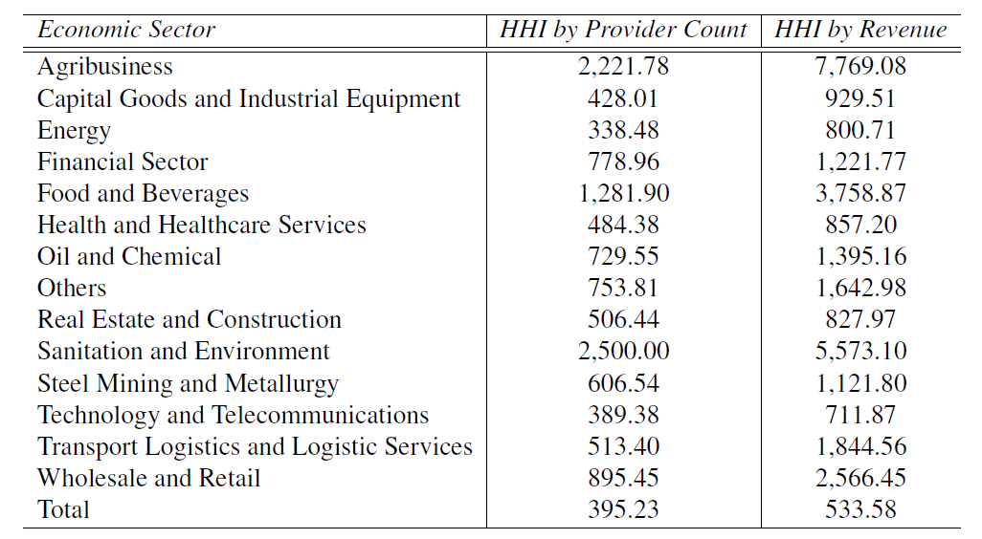
Soberania Digital
Índice Herfindahl-Hirschman por setor na UE. Fonte: o Autor, 2025.

Slide 17
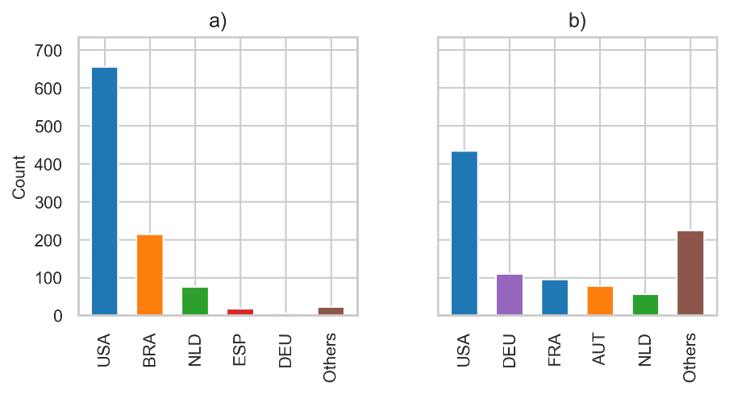
Resultado: Distribuição Geográfica
Brasil:
Forte concentração em provedores sediados nos Estados Unidos.
Alta dependência de provedores estrangeiros.
União Europeia:
Distribuição mais equilibrada entre países.
Provedores regionais têm participação significativa.
País de origem dos provedores de DNS no Brasil (a) e na União Europeia (b). Fonte: o Autor, 2025.
Notes:
“Este gráfico apresenta a distribuição geográfica dos provedores de DNS por país de origem.
No Brasil, a dependência de provedores sediados nos Estados Unidos é extremamente alta: 66,1% dos domínios das mil maiores empresas brasileiras são resolvidos por organizações americanas. Apenas 21,7% utilizam provedores nacionais. Esse cenário implica que a infraestrutura de resolução DNS do Brasil está majoritariamente sob jurisdição estrangeira.
Já na União Europeia, apesar de os EUA ainda liderarem com 43,5%, a distribuição é mais equilibrada. Provedores regionais como Alemanha (11%) e França (9,5%) possuem participação significativa, o que indica uma infraestrutura mais resiliente e alinhada às estratégias de soberania digital.
Esse contraste reforça a necessidade de o Brasil investir em provedores locais e em políticas que reduzam a dependência de infraestruturas externas

Slide 18
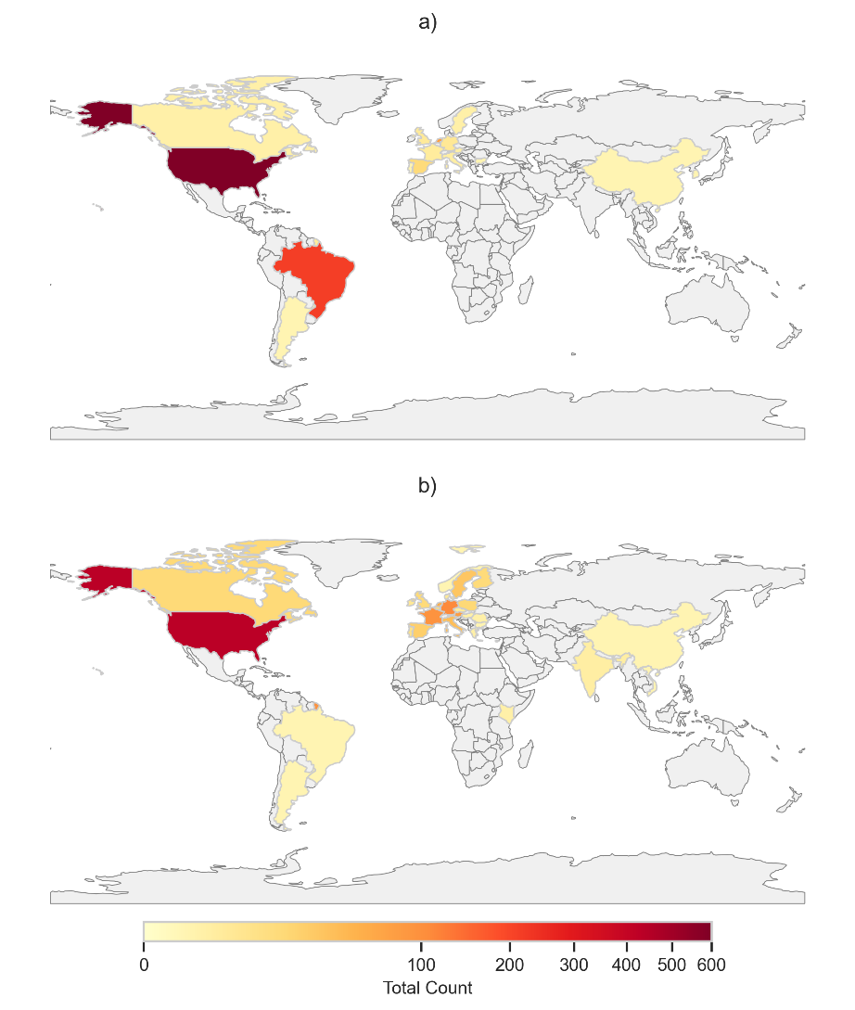
Soberania Digital
Mapa de calor dos países de origem dos provedores de DNS no Brasil (a) e na União Europeia (b)

Slide 19

Soberania Digital

Slide 20

Instituto de Informática
Título do capítulo
Obrigado !

